Slide 1

扩散立式炉管介绍
部门：工艺设备
主讲人：李 嵘
2021年6月16日

Slide 2
目录
01
扩散原理、机制
02
氧化膜原理、机制
03
设备整机结构
04
传送系统
传送系统传送的 啊啊所多发陈统传送
05
加热系统
06
炉管材料

Slide 3
扩散原理及工艺介绍
所谓扩散，就是由于物体内部的杂质浓度或温度不均匀（物体中两相的化学势不相等）而产生的一种使浓度或温度趋于均匀的定向运动。
在半导体中，由于杂质浓度不均匀而产生的杂质定向运动和由于温度分布不均匀而产生的热传导均可认为属于扩散。
晶圆代工厂中，常利用杂质在高温下对硅所具备的扩散能力，来制作半导体元件所须要的p型(p type)和n型(n type)的半导体区域，如N井(n well)、源极(source)等。
利用高温制程在晶片长上不同的薄层，如闸极氧化层，在其下方可生成源极与漏极间的通道；介质层，如用来作绝缘层的二氧化硅及氮化硅；硅晶聚合物，在MOS元件中用作闸极接线材料或利用高温做离子注入

Slide 4
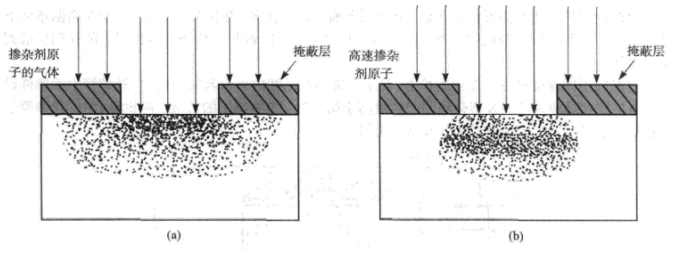
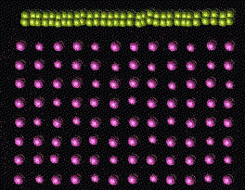
扩散掺杂原理和工艺
扩散，是一种材料通过另一种材料的运动，是一种自然的化学过程，扩散的发生需要两个必要的条件。第一，一种材料的浓度必须高于另外一种材料的浓度。第二，系统内部必须有足够的能量使高浓度的材料进入或通过另一种材料。图（a）是来自扩散的掺杂剂浓度，图（b）是来自离子注入掺杂剂的浓度。硅中固态杂质的热扩散需要两个步骤：预淀积，推进。
当掺杂的晶圆暴露接触面比晶圆内杂质原子浓度更高时，会发生相同的扩散现场，称为固态扩散。

Slide 5
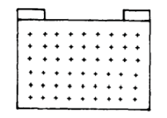
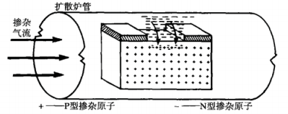
扩散形成的掺杂区和结
准备扩散的P型晶圆，图（a）中的“＋”代表单晶生产过程中引进的P型杂质，它们均匀地分布在整片晶圆中。晶圆经过热氧化和图形化工艺后，氧化层上面会留出孔洞。在扩散炉管里，晶圆在高温条件下暴露于一定浓度的N型杂质中，N型杂质透过氧化层上的孔洞扩散到晶圆内部。
通过控制扩散炉管中的气体流量，压力，温度等条件使得扩散到晶圆内部的N型杂质原子数量高于第一层中P型原子的数量。N型原子比P型原子多7个，从而使其成为N型导电层。
(a)
（b）

Slide 6
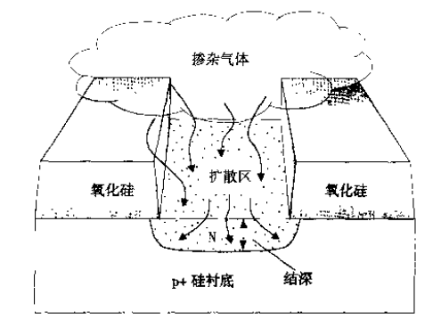
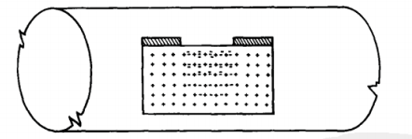
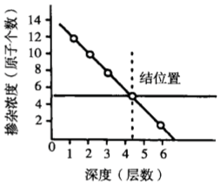
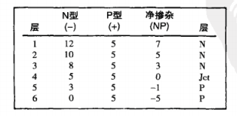
NP结
扩散过程随着N型原子从第一层向第二层的扩散继续，同样，第二层中N型杂质的数量高于P型，使第二层转变为N型。
在硅片中的掺杂区
扩散后的晶圆截面
在第四层中，N型与P型原子的数量恰好完全相同，这一层就是NP结的所在。NP结的定义就是指N型与P型杂质原子数量相同的地方。NP结的定义指出掺杂区中N型原子的浓度较高，PN结意味着掺杂区域中P型杂质的浓度较高
杂质数量与层导电类型
浓度随深度变化的曲线

Slide 7
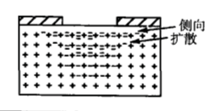
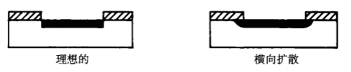
横向扩散
掺杂的一部分原子会进行横向运动，在氧化隔离层下面形成了结，这种运动就是横向扩散，横向扩散量约为纵向扩散结深的85%。不论扩散或离子注入，都会发生横向扩散现象，这种现象会导致沟道长度的减小，影响器件的集成度和性能。
横向扩散的N型杂质
扩散结的截面图

Slide 8
固态扩散的目的
扩散工艺的目的有三个：
1.在晶圆表面产生具体掺杂原子的数量（浓度）。
2.在晶圆表面下的特定位置处形成NP（或PN）结。
3.在晶圆表面层形成特定的掺杂原子（浓度）分布。

Slide 9
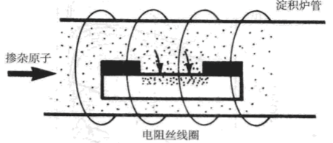
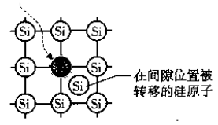
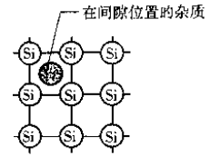
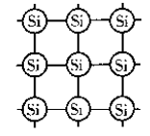
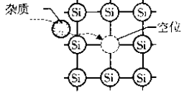
扩散的工艺步骤
扩散主要有两个步骤：预淀积，推进
淀积：把硅片装入扩散炉管的恒温区中，掺杂源位于杂质源瓶中，它们以蒸汽的形态及所需的浓度被通入炉管中。在炉管中，杂质原子扩散到裸露的晶圆中。在晶圆内部，掺杂原子以两种不同的机制运动：空位模式（掺杂原子通过占据晶格空位来运动）和间隙运动（杂质原子在晶格间运动）。
硅晶格结构
替代扩散
间隙移动
间隙扩散

Slide 10
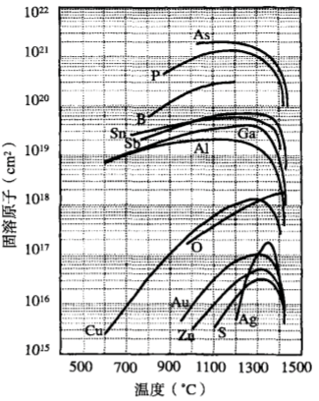
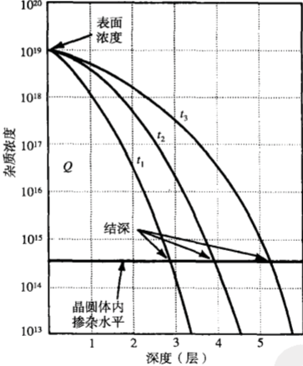
影响淀积工艺的因素
1.特定杂质的扩散率diffusivity（杂质自特定晶圆材料中的运动速率）。扩散率越高，杂质在晶圆中的穿越越快，扩散率随温度的上升而变大。
2.杂质再晶圆材料中的最大固溶度maximum solid solubility（特定杂质在晶圆材料中所能达到的最高浓度）。最大固溶度随温度的升高而升高。实际淀积过程中会将杂质浓度设置为比晶圆材料中的最大固溶度更高，确保晶圆可接受最大掺杂量。
三种不同淀积时间的典型淀积杂质分布
硅中杂质的固溶度

Slide 11
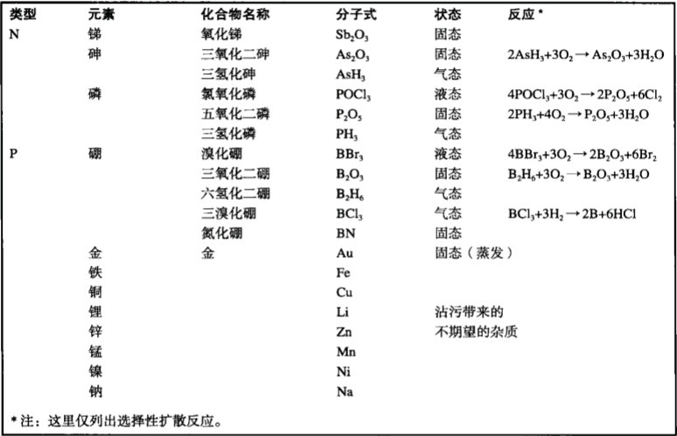
扩散源
杂质源分为三类：液态源、气态源和固态源

Slide 12
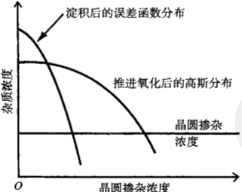
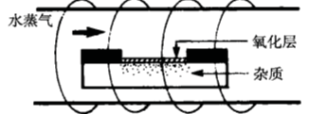
推进（drive-in）
扩散工艺的第二个步骤就是推进氧化。
目的：
①杂质在晶圆中向更深处再分布。
② 在暴露的硅表面再生长新的氧化层。
晶圆的截面图
晶圆内部的杂质浓度

Slide 13
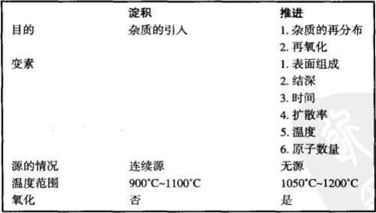
淀积与推进氧化步骤的总结
推进过程没有杂质源，仅是热推动杂质原子项晶圆的更深处和更广度扩散。推进氧化的设置、工艺步骤和设备与氧化工艺相同。

Slide 14
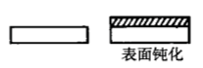
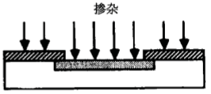
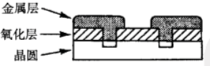
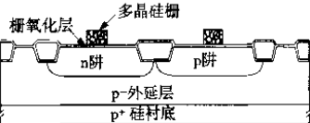
氧化
SIO2膜层的基本作用
1.表面钝化：保护器件表面及内部，阻挡环境中污染物质的侵入，防止晶圆表面的划伤。
2.掺杂阻挡层：在扩散过程中阻挡掺杂物浸入硅表面，掺杂物在二氧化硅里的运行速度低于在硅中的运行速度，SI和SIO2热膨胀系数接近，晶圆不会产生弯曲。
3.表面绝缘体：二氧化硅为绝缘材料，正常情况下不导电，氧化层使得金属层不会与下面的金属层短路，作为绝缘体氧化层必须足够厚，以避免感应现象的产生。
4.栅氧电介质：SIO2具有较高的电介质强度和高的电阻率，在极薄的氧化层做介质材料。

Slide 15
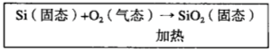
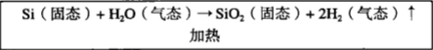
热氧化生长机制
氧与硅反应生成二氧化硅
硅和水蒸气反应形成二氧化硅和氢气

Slide 16
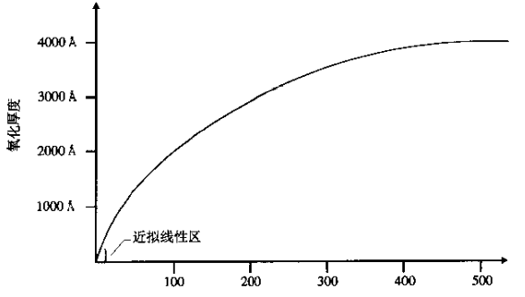
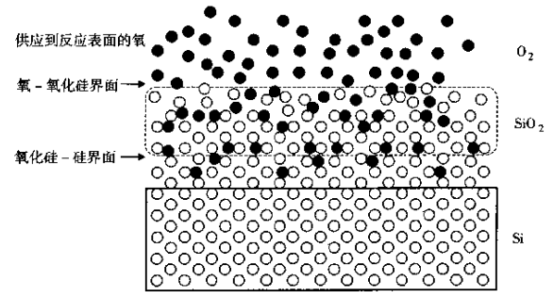
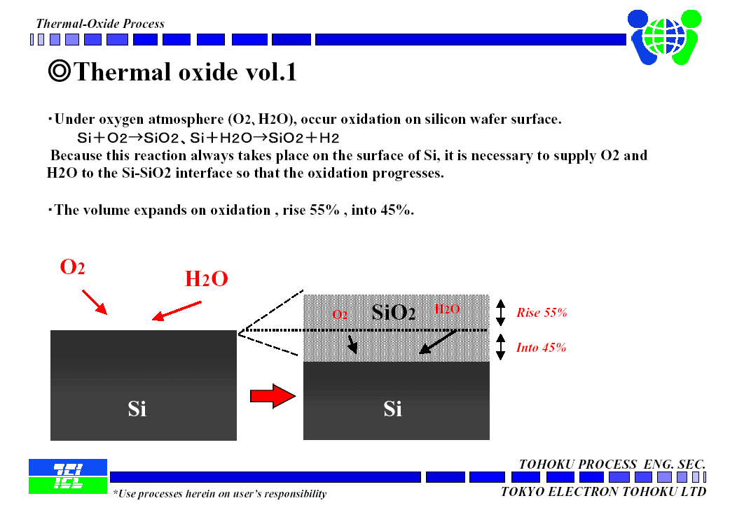
氧化层生长的两个阶段
线性阶段：二氧化硅生长的最初阶段是线性阶段，硅片表面上硅的消耗与时间呈线性关系，氧化随时间线性变化。
抛物线阶段：当氧化层变厚时，参与反应的氧扩散必须通过更长的距离才能达到SI/SIO2界面，所以反应受到通过氧化物的氧化扩散率的限制。
穿过氧化层的氧扩散
在1100℃干氧氧化生长的线性和抛物线阶段

Slide 17
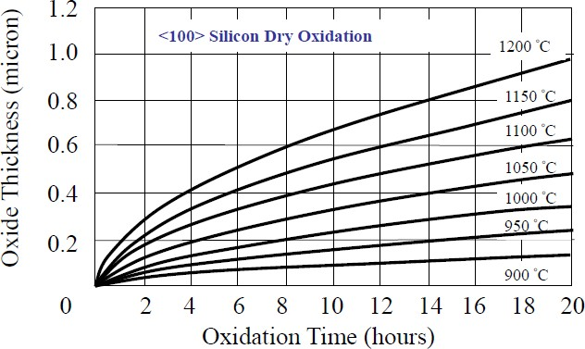
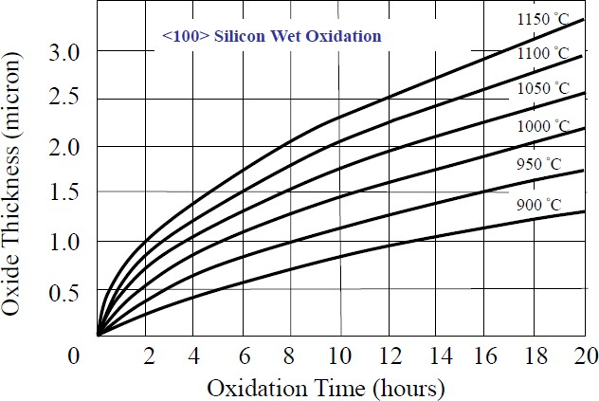
二氧化硅厚度与时间，温度的关系
湿氧工艺可以加速氧化反应，在气态时，水以H-OH-基离子的形式存在。由一个氢原子（H）和一个带负电的氢氧根（OH-）组成，这个分子成为氢氧基离子，氢氧基离子扩散穿过晶圆上的氧化层的能力比氧气快。反应生成的H2分子会被陷在二氧化硅层中，使其密度低于干氧生成的二氧化硅层。干氧一般适用于MOS器件的B比较薄的栅极氧化层（150A-1000A）。
干氧
湿氧

Slide 18
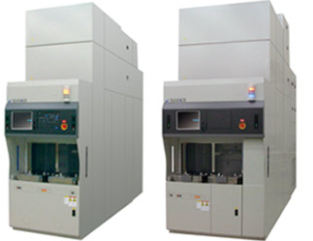
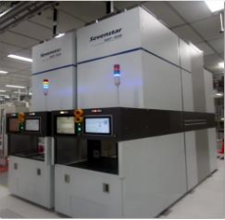
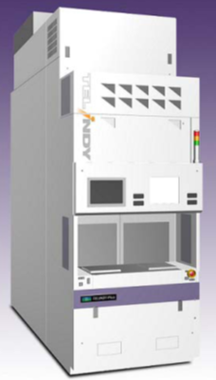
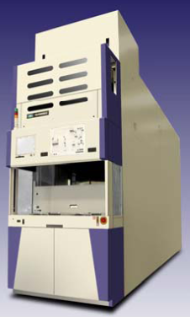
炉管设备介绍
主机台外观
KE QUIXACE
NAURA THEORIS
TEL INDY PLUS
TEL FORMULA

Slide 19
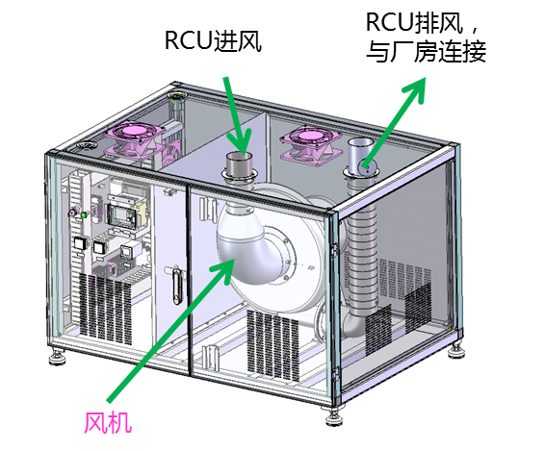
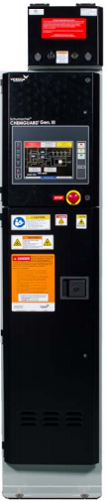

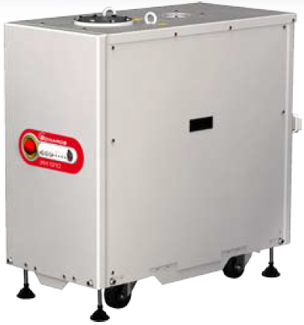
附属设备
RCU
UPS
PORWE BOX
SCRUBBER
PUMP
LDS

Slide 20
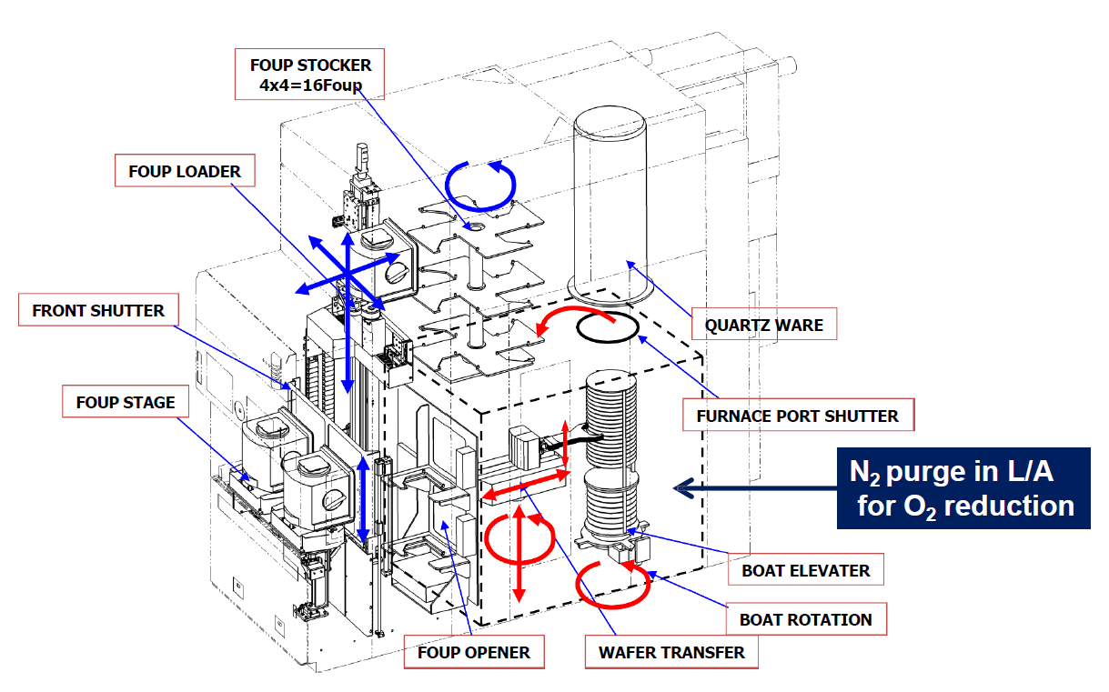
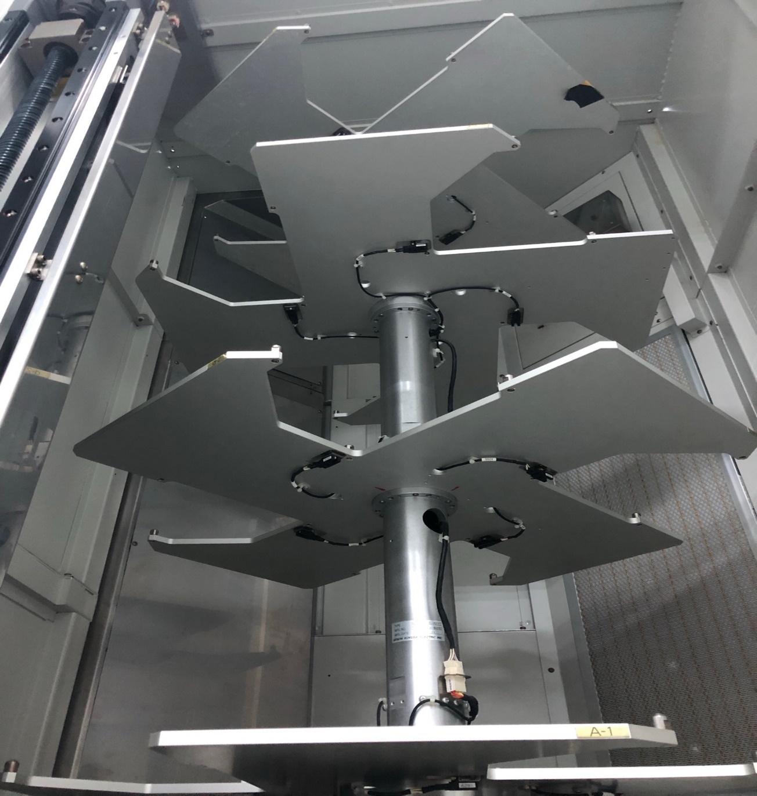
整机结构-KE

Slide 21
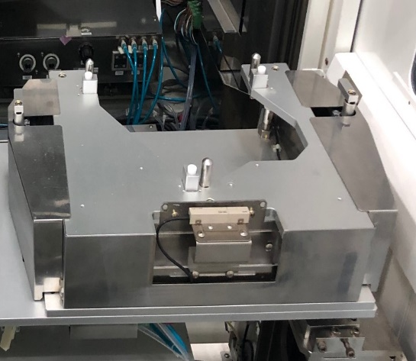
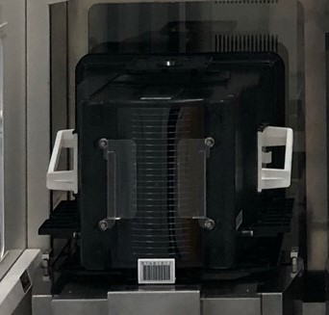
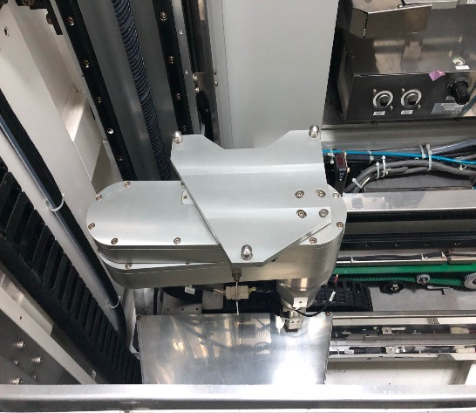
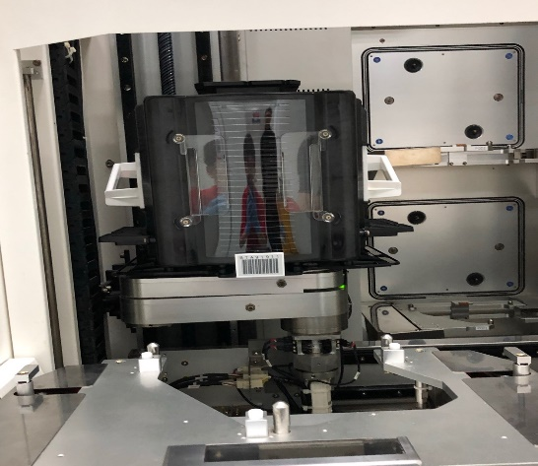
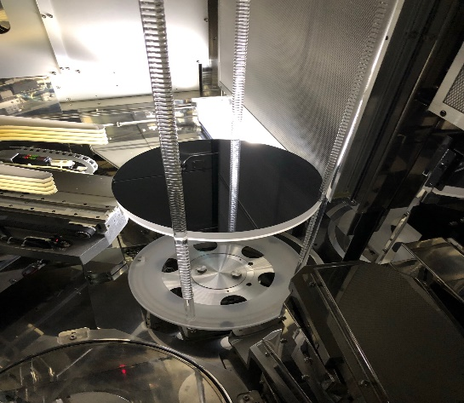
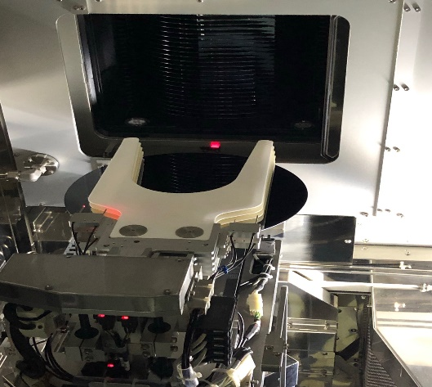
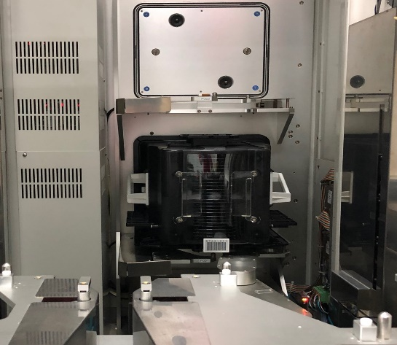
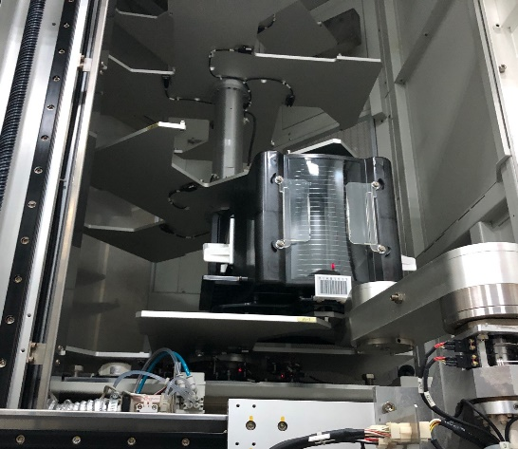
传送系统
FOUP STAGE
FOUP LOADER
BOAT
WAFER TRANSFER
TRANSFER RACK
BUFFER RACK

Slide 22
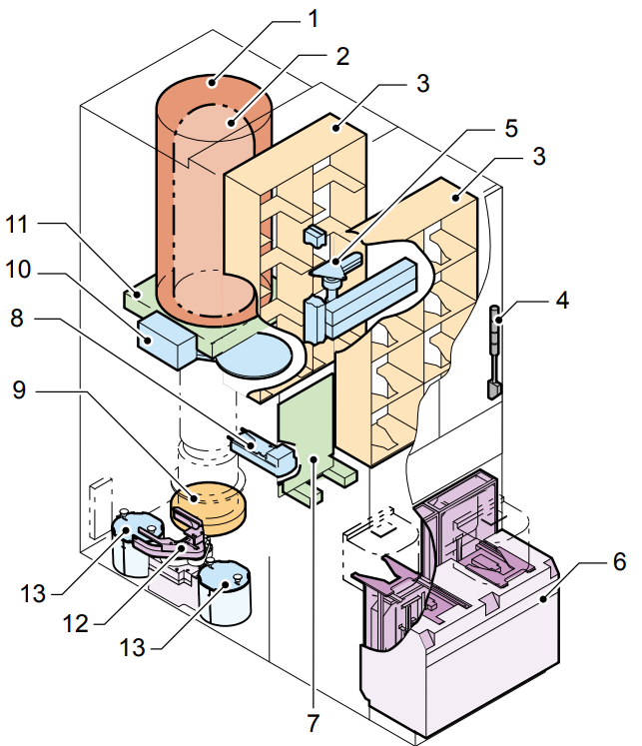

整机结构-TEL
Heater
Process tube
Storage
Carrier storage
Carrier transfer
Auto Shutter
Signal tower
Wafer Transfer
Boat Elevator
Load Port
Boat transfer
Boat stage
FIMS Port

Slide 23




硅片种类及用途
ED： Extra dummy, 补充假片（boat上SD与产品之间剩余空位，降低因空挡气体不均引起的成膜误差）
SD： Side dummy，常置假片（boat顶部和底部，用来隔热，保证热预算）
M： monitor wafer，控片（根据温度区间分为3个或5个位置，检测成膜后的工艺质量:厚度，颗粒，GOI）
P： production，产品（视工艺layout确定，一般为center charge）

Slide 24



加热系统
每个石英管都被电热丝围绕，可用来控制多个加热区。通常加热区数目从3到7都有，我们目前用到是5加热区的炉管设备。每个区单段独立PID控温。
SPIKE TC
加热线
TC线接头
Heater
电阻丝
绝缘子

Slide 25

加热单元
炉管的加热单元是缠绕在炉管外部的金属电阻丝，加热时，通过加热区，可提供均匀的热量。开关加热器的响应来自于温度控制信号，温控由可控硅整流器（SCR）组成的交换系统完成。交换系统决定着输送给加热器功率的多少（如50%功率或者100%功率），控温精度＜±0.5℃。

Slide 26

温度控制
在工艺腔的每一个加热区都有多支热电偶，侧热电偶（profile TC）放置在工艺腔的内部，与硅片相邻近，每一加热区各有一支，可测量硅片表面附近的温度。控温热电偶（spike TC）置于工艺腔外部，靠近温控区域内缠绕的加热电阻丝，可测量加热器的温度，在控温热电偶附近有超温热电偶，监控最大加热温度。

Slide 27


气体系统-AP

Slide 28




点火单元-AP
加热线
TC插孔
TC插头
电阻丝
Heater
2H2+O2=点燃=2H2O（气态）
先通入一段时间的氧气，Heater保持900℃的恒温，满足所有点火条件后开始通入H2, 氢氧比列＞1.85 ：1 ，正常状态flame sensor会检测到火焰，待湿氧工艺结束后，关闭H2 valve，继续通入一定时间的O2，确保H2充分燃烧，之后再通入PN2进行purge。
Torch

Slide 29


气体系统-LP

Slide 30

炉管材料
石英: 目前市场上广泛使用的材料，主要优势为价格实惠，材料熔点底容易造型。应用在一些温度较 低，制程要求不高的工艺中。
SIC: 内部为其他材料如石墨等，外部在加上SIC镀层成本较低。SIC耐高温、可酸洗、清洗操作方便， 适用于LPCVD工艺，重掺工艺不适合，因制作工艺、产能、模型原因，无 可设计性。
SI : 硅舟整体采用高纯材料，所以表面如有轻微划伤的情况下任可使用。具有良好的硬度、热膨胀系数和导热性，与wafer完全一致的热膨胀系数可以更好的避免升温过程中产生刮伤，同时也在高温下减少晶粒错位和LPCVD薄膜粘结。价格8寸与SIC持平，12寸价格略高。

Slide 31
测试题：
1.SIO2膜层基本作用：①表面钝化②掺杂阻挡层③表面绝缘体④栅氧电介质
2.氧化层生长有几个阶段，分别是：两个阶段，线性阶段和抛物线阶段
3.横向扩散量约为纵向扩散结深的（85） % :
4.湿氧阶段生成的SIO2层，会消耗（45）%的SI层
5.扩散主要有两个步骤：预淀积，推进
6.推进的目的：①杂质在晶圆中向更深处再分布② 在暴露的硅表面再生长新的氧化层
7.炉管用到的BOAT有哪几种材质的：石英，碳化硅，硅
8.测量炉体温度的元件叫：热电偶
9.掺杂用到的杂质源分为（固态源，液态源，气态源）三类
10.缓存区最多可以放（16）个FOUP.

Slide 32
感谢聆听!

